Slide 1
викторина

Slide 2
Участник войны. Его предложения позволили увеличить эффективность стрельбы
Выбери правильный ответ:
М. В. Бебутов
Н.Б. Веденисов
Ю. В. Линник
А.А. Ляпунов

Slide 3
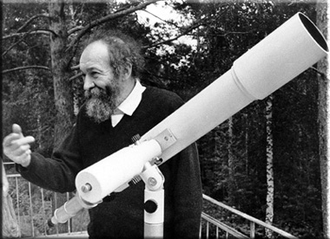
А.А. Ляпунов

Slide 4
Защитил диссертацию в июне 1941г.
Погиб в 1942 году в возрасте 29 лет.
Выбери правильный ответ:
М. В. Бебутов
Н.Б. Веденисов
Ю. В. Линник
А.А. Ляпунов

Slide 5
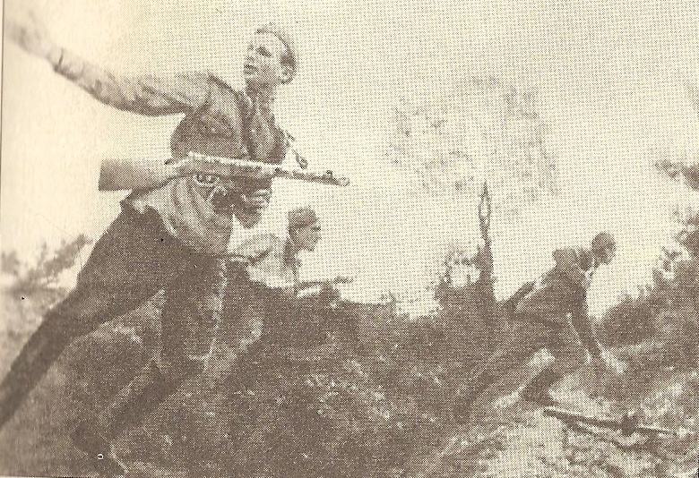
М.В. Бебутов (1913–1942) начал свою научную работу еще в студенческие годы. Его научные интересы были связаны с качественной теорией дифференциальных уравнений.Защищенная им в июне 1941г. диссертация была отмечена ученым советом как выдающаяся работа.

Slide 6
Математик – ученый в области теории множеств и топологии. Умер в плену.
Выбери правильный ответ:
М. В. Бебутов
Н.Б. Веденисов
Ю. В. Линник
А.А. Ляпунов

Slide 7
Веденисов, Николай Борисович
(25.7.1905-1941)
Советский математик, участник Великой Отечественной войны (погиб осенью 1941). Род. в
Саранске. Перед войной стал доцентом Артиллерийской академии. Известны его труды по топологии,а также
"лемма Веденисова о нуль-множествах непрерывных функций".

Slide 8
Разработал теорию выгоднейшего рассеивания артиллерийских снарядов.
Выбери правильный ответ:
М. В. Келдыш
А.Н. Колмогоров
А. Н. Крылов
Н.Г. Четаев

Slide 9
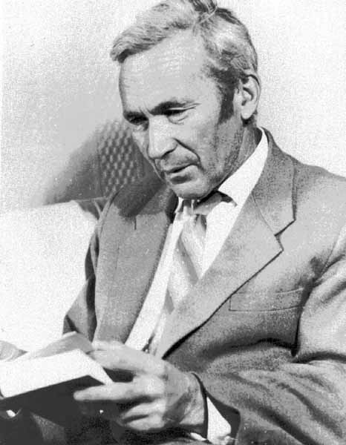
А.Н. Колмогоров

Slide 10
Академик, автор трудов по теории непотопляемости и качки корабля.
Выбери правильный ответ:
А.Н. Колмогоров
М. В. Келдыш
А. Н. Крылов
Н.Г. Четаев

Slide 11
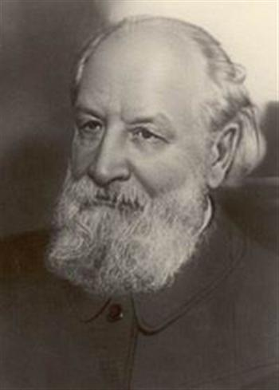
А. Н. Крылов

Slide 12
Создал математическую теорию флаттера и шимми, которая позволила самолеты от вибраций.
Выбери правильный ответ:
А.Н. Колмогоров
М. В. Келдыш
А. Н. Крылов
Н.Г. Четаев

Slide 13
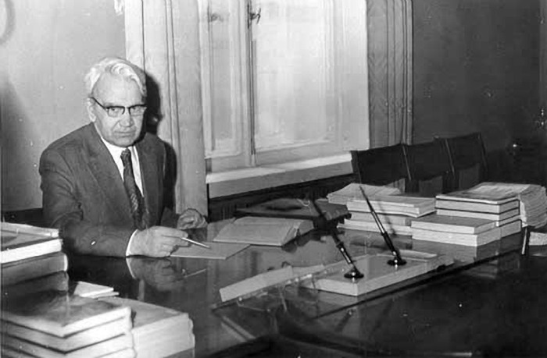
М. В. Келдыш

Slide 14
Литература и ресурсы:
Гнеденко Б.В. Математика и оборона страны, -М.: 1978
Левшин Б.В. Советская наука в годы Великой Отечественной Войны -М.: Наука, 1983
Общедоступный ресурс Яндекс.Картинки
http://www.zavuch.info/component/mtree/vospitanie/vneclass/scenarii/sceninoe/matem_na_slujbe_armii.html

